Slide 1









V.H
Bài giảng thiết kế bởi Vũ Hồng
LH: FB Vũ Hồng | https://www.facebook.com/vuhong1972 | hongvu7219@gmail.com
Chào mừng các con đến với tiết học Tiếng Việt.
Notes:
Bài giảng được thiết kế bởi: Vũ Hồng
LH: FB Vũ Hồng | https://www.facebook.com/vuhong1972/ | hongvu7219@gmail.com

Slide 2

Bài giảng thiết kế bởi Vũ Hồng
LH: FB Vũ Hồng | https://www.facebook.com/vuhong1972 | hongvu7219@gmail.com
Khởi động
Notes:
Bài giảng được thiết kế bởi: Vũ Hồng
LH: FB Vũ Hồng | https://www.facebook.com/vuhong1972/ | hongvu7219@gmail.com

Slide 3





VẺ
ĐẸP
QUANH
EM
Notes:
Bài giảng được thiết kế bởi: Vũ Hồng
LH: FB Vũ Hồng | https://www.facebook.com/vuhong1972/ | hongvu7219@gmail.com

Slide 4



Thứ ngày tháng năm 2022
Bài giảng thiết kế bởi Vũ Hồng
LH: FB Vũ Hồng | https://www.facebook.com/vuhong1972 | hongvu7219@gmail.com
Tiếng Việt( tiết 3)
Tập viết: Chữ hoa T
Notes:
Bài giảng được thiết kế bởi: Vũ Hồng
LH: FB Vũ Hồng | https://www.facebook.com/vuhong1972/ | hongvu7219@gmail.com

Slide 5

Bài giảng thiết kế bởi Vũ Hồng
LH: FB Vũ Hồng | https://www.facebook.com/vuhong1972 | hongvu7219@gmail.com
Tiết 3
Notes:
Bài giảng được thiết kế bởi: Vũ Hồng
LH: FB Vũ Hồng | https://www.facebook.com/vuhong1972/ | hongvu7219@gmail.com

Slide 6



Bài giảng thiết kế bởi Vũ Hồng
LH: FB Vũ Hồng | https://www.facebook.com/vuhong1972 | hongvu7219@gmail.com
1.Viết chữ hoa
Notes:
Bài giảng được thiết kế bởi: Vũ Hồng
LH: FB Vũ Hồng | https://www.facebook.com/vuhong1972/ | hongvu7219@gmail.com

Slide 7

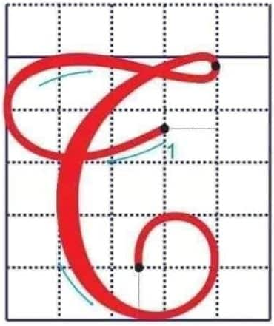
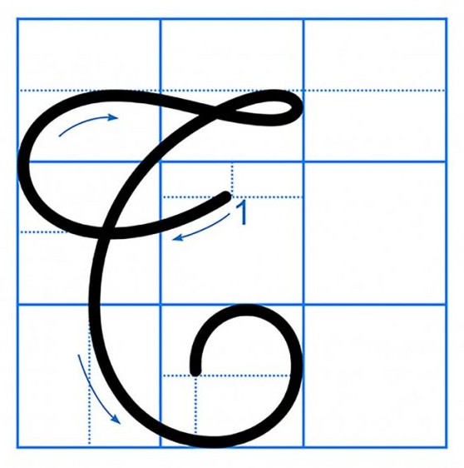
Quan sát và nêu chiều cao, độ rộng của chữ hoa T ?
Bài giảng thiết kế bởi Vũ Hồng
LH: FB Vũ Hồng | https://www.facebook.com/vuhong1972 | hongvu7219@gmail.com
Chữ hoa T gồm mấy nét?
Notes:
Bài giảng được thiết kế bởi: Vũ Hồng
LH: FB Vũ Hồng | https://www.facebook.com/vuhong1972/

Slide 8
Chọn ý đúng nhất:
Bài giảng thiết kế bởi Vũ Hồng
LH: FB Vũ Hồng | https://www.facebook.com/vuhong1972 | hongvu7219@gmail.com
- Con chữ T cỡ lớn cao mấy ô li?
a) 5 ô li
b) 4 ô li
c) 6 ô li
Notes:
Bài giảng được thiết kế bởi: Vũ Hồng
LH: FB Vũ Hồng | https://www.facebook.com/vuhong1972/

Slide 9
Chọn ý đúng nhất:
Bài giảng thiết kế bởi Vũ Hồng
LH: FB Vũ Hồng | https://www.facebook.com/vuhong1972 | hongvu7219@gmail.com
- Con chữ T cỡ nhỏ cao mấy ô li?
a) 3 ô li
b) 2 ô li rưỡi
c) 2 ô li
Notes:
Bài giảng được thiết kế bởi: Vũ Hồng
LH: FB Vũ Hồng | https://www.facebook.com/vuhong1972/

Slide 10
Chọn ý đúng nhất:
Bài giảng thiết kế bởi Vũ Hồng
LH: FB Vũ Hồng | https://www.facebook.com/vuhong1972 | hongvu7219@gmail.com
- Con chữ T cỡ lớn rộng mấy ô li?
a) 4 ô li
b) 4 ô li rưỡi
c) 3 ô li rưỡi
Notes:
Bài giảng được thiết kế bởi: Vũ Hồng
LH: FB Vũ Hồng | https://www.facebook.com/vuhong1972/

Slide 11
Chọn ý đúng nhất:
Bài giảng thiết kế bởi Vũ Hồng
LH: FB Vũ Hồng | https://www.facebook.com/vuhong1972 | hongvu7219@gmail.com
- Con chữ T gồm mấy nét?
a) 1 nét
b) 2 nét
c) 3 nét
Notes:
Bài giảng được thiết kế bởi: Vũ Hồng
LH: FB Vũ Hồng | https://www.facebook.com/vuhong1972/

Slide 12
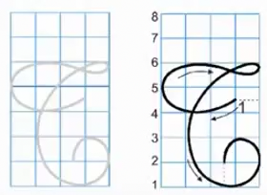
VIDEO HƯỚNG DẪN VIẾT CHỮ HOA T cỡ lớn
Bài giảng thiết kế bởi Vũ Hồng
LH: FB Vũ Hồng | https://www.facebook.com/vuhong1972 | hongvu7219@gmail.com
Notes:
Bài giảng được thiết kế bởi: Vũ Hồng
LH: FB Vũ Hồng | https://www.facebook.com/vuhong1972/

Slide 13
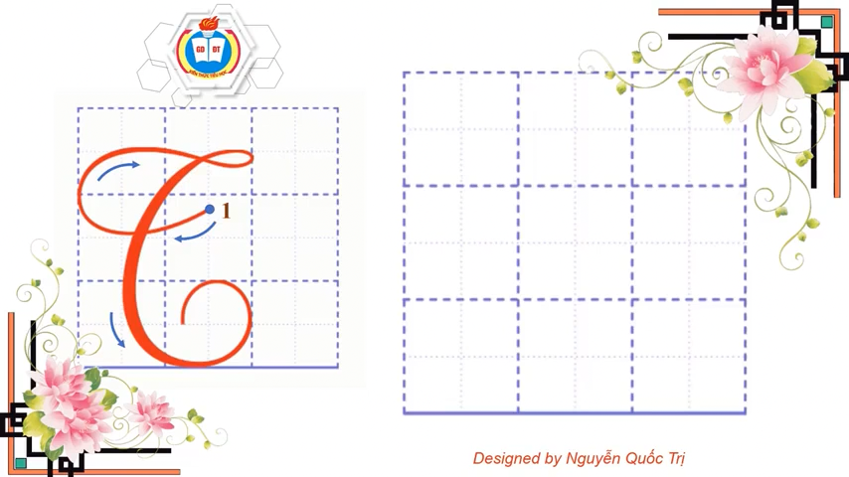
VIDEO HƯỚNG DẪN VIẾT CHỮ HOA T cỡ nhỏ
Bài giảng thiết kế bởi Vũ Hồng
LH: FB Vũ Hồng | https://www.facebook.com/vuhong1972 | hongvu7219@gmail.com
Notes:
Bài giảng được thiết kế bởi: Vũ Hồng
LH: FB Vũ Hồng | https://www.facebook.com/vuhong1972/

Slide 14


Bài giảng thiết kế bởi Vũ Hồng
LH: FB Vũ Hồng | https://www.facebook.com/vuhong1972 | hongvu7219@gmail.com
Viết ứng dụng
Notes:
Bài giảng được thiết kế bởi: Vũ Hồng
LH: FB Vũ Hồng | https://www.facebook.com/vuhong1972/ | hongvu7219@gmail.com

Slide 15

Bài giảng thiết kế bởi Vũ Hồng
LH: FB Vũ Hồng | https://www.facebook.com/vuhong1972 | hongvu7219@gmail.com
Tay làm hàm nhai, tay quai miệng trễ.
Notes:
Bài giảng được thiết kế bởi: Vũ Hồng
LH: FB Vũ Hồng | https://www.facebook.com/vuhong1972/ | hongvu7219@gmail.com

Slide 16
Viết câu ứng dụng
2 li
Bài giảng thiết kế bởi Vũ Hồng
LH: FB Vũ Hồng | https://www.facebook.com/vuhong1972 | hongvu7219@gmail.com
Tay làm hàm nhai, tay quai miệng trễ.
11111111111111111111111111
- Chữ cái nào được viết hoa?
- Chữ T
- Những chữ cái nào cao 2,5 ô li?
- Chữ l, h, y, g.
- Những chữ còn lại cao mấy ô li?
- Chữ còn lại cao 1 ô li
- Khoảng cách giữa các con chữ như thế nào?
- Khoảng cách bằng một con chữ o.
Notes:
Bài giảng được thiết kế bởi: Vũ Hồng
LH: FB Vũ Hồng | https://www.facebook.com/vuhong1972/ | hongvu7219@gmail.com

Slide 17
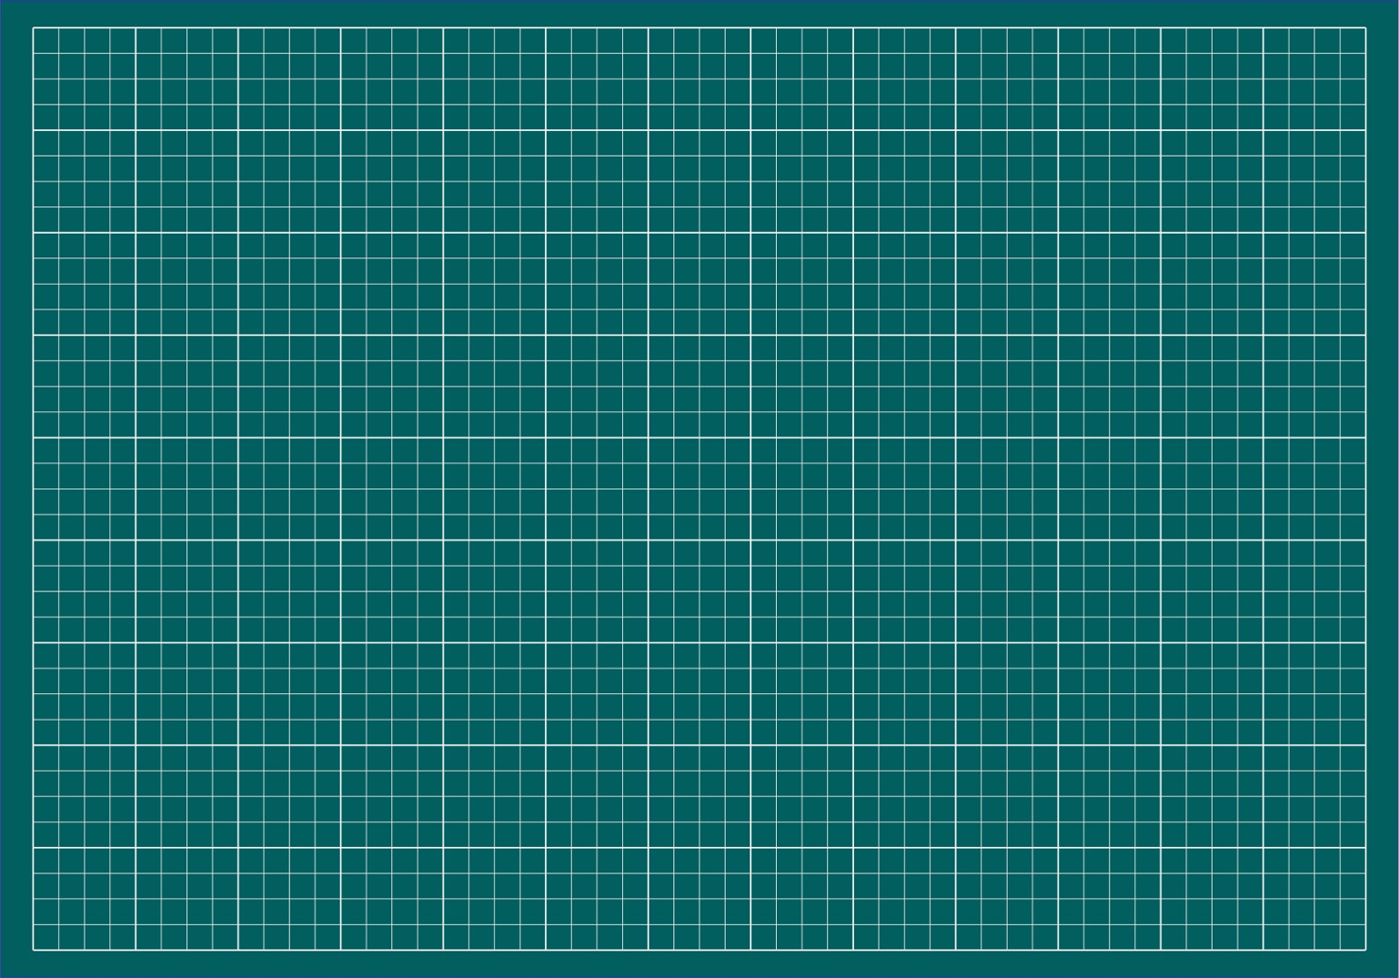

Bài giảng thiết kế bởi Vũ Hồng
LH: FB Vũ Hồng | https://www.facebook.com/vuhong1972 | hongvu7219@gmail.com
T
LUYỆN
VIẾT
Tay
T
Tay
Tay làm hàm nhai, tay quai miệng trễ..
Notes:
Bài giảng được thiết kế bởi: Vũ Hồng
LH: FB Vũ Hồng | https://www.facebook.com/vuhong1972/ | hongvu7219@gmail.com

Slide 18

Bài giảng thiết kế bởi Vũ Hồng
LH: FB Vũ Hồng | https://www.facebook.com/vuhong1972 | hongvu7219@gmail.com
LUYỆN VIẾT VÀO VỞ.
Notes:
Bài giảng được thiết kế bởi: Vũ Hồng
LH: FB Vũ Hồng | https://www.facebook.com/vuhong1972/ | hongvu7219@gmail.com
Bài giảng được thiết kế bởi: Vũ Hồng
LH: FB Vũ Hồng | https://www.facebook.com/vuhong1972/ | hongvu7219@gmail.com

Slide 19



Bài giảng thiết kế bởi Vũ Hồng
LH: FB Vũ Hồng | https://www.facebook.com/vuhong1972 | hongvu7219@gmail.com
Củng cố và
dặn dò
Notes:
Bài giảng được thiết kế bởi: Vũ Hồng
LH: FB Vũ Hồng | https://www.facebook.com/vuhong1972/ | hongvu7219@gmail.com

Slide 20

Bài giảng thiết kế bởi Vũ Hồng
LH: FB Vũ Hồng | https://www.facebook.com/vuhong1972 | hongvu7219@gmail.com
Tạm biệt và hẹn gặp lại
Notes:
Bài giảng được thiết kế bởi: Vũ Hồng
LH: FB Vũ Hồng | https://www.facebook.com/vuhong1972/ | hongvu7219@gmail.com

